Slide 1




Le Javascript
C’est fantastique
13/12/2018

Slide 2

Un peu d’histoire
1993 : apparition du navigateur web NCSA Mosaic qui a rendu le World Wide Web populaire.
Distribué gratuitement par le NCSA (National Center for Supercomputing Applications).
NCSA : un centre de recherche universitaire américain précurseur sur les technologies web.
Développement par exemple du serveur web HTTPd (qui servira de base à Apache).
1994 : création de la Netscape Communications Corporation, puis apparition de Netscape Navigator un an plus tard, suite au débauchage des développeurs de Mosaic.
1995 : Netscape détient plus de 90 % de part de
marché, Microsoft lance Internet Explorer 1.0.

Slide 3

Un peu d’histoire
Netscape voulait que le langage de programmation Scheme soit intégré au sein de son navigateur. Scheme est un langage de script très épuré créé dans les années 70.
Brendan Eich est embauché par Netscape pour cette mission, mais finalement on lui demande de créer un nouveau langage de programmation.
Le cahier des charges était strict : il devait créer ce langage en 10 jours pour respecter la date de sortie de la version beta 2.0 de Netscape Navigator. Il fallait aussi s’inspirer de Java.
There was some pressure from management to make the syntax look like Java. There was also some pressure to make it not too big, because after all,people should use Java if they're doing any real programming.
This is just Java's dumb little brother. But if I put classes in, I’d be in big trouble.

Slide 4
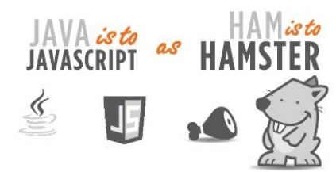
Un peu d’histoire
Brendan Eich s’est alors inspiré du langage de programmation Self, basé sur le concept de prototypes.
Le langage Mocha est créé, renommé ensuite en LiveScript.
Quelques mois plus tard, en septembre 1995, Netscape opte pour un nom plus vendeur, JavaScript, après un partenariat signé avec Sun Microsystems.
Attention, malgré son nom et quelques similarités syntaxiques superficielles, JavaScript n’est pas Java !

Slide 5
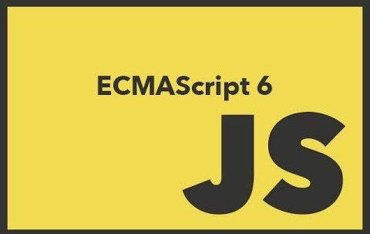
Un peu d’histoire
1996 : JavaScript est rapidement adopté pour le développement web orienté client. Netscape soumet JavaScript à l’organisme de standardisation ECMA International.
Microsoft réagit en développant JScript inclus dans Internet Explorer 3.
1997 : adoption du nouveau standard ECMAScript. Les spécifications sont rédigées dans le document Standard
ECMA-262.

Slide 6
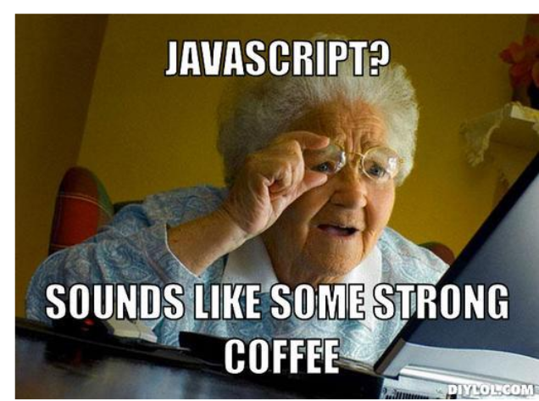
Javascript

Slide 7

Javascript – Mais quezako ?
JavaScript est un langage de script, multi-plateforme et orienté web, piloté par les évènements.
Il fait partie d’un environnement hôte, le plus souvent un navigateur web, pour qu’il puisse être utilisé sur les objets de
cet environnement.
Fonctionnalités centrales et native de JavaScript :
  Bibliothèque standard d’objets (Array, Date, Math, etc.)
  Eléments de langage : opérateurs, structures de contrôles, instructions, etc.
Fonctionnalités étendues (côté client) : contrôle du navigateur et du
DOM. Le DOM définit la façon dont les documents HTML sont exposés aux scripts.
De manière concrète :
  Une fonction peut avoir des propriétés
  On peut affecter une fonction à une variable : var foo = function() {...};
  On peut passer une fonction comme paramètre à une autre fonction
  Une fonction peut retourner une autre fonction

Slide 8
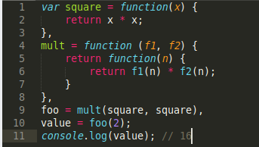

Javascript – ça ressemble à quoi ?

Slide 9
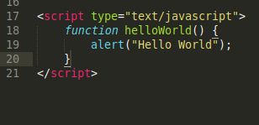
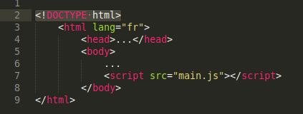
Javascript – ça ressemble à quoi ?

